Slide 1
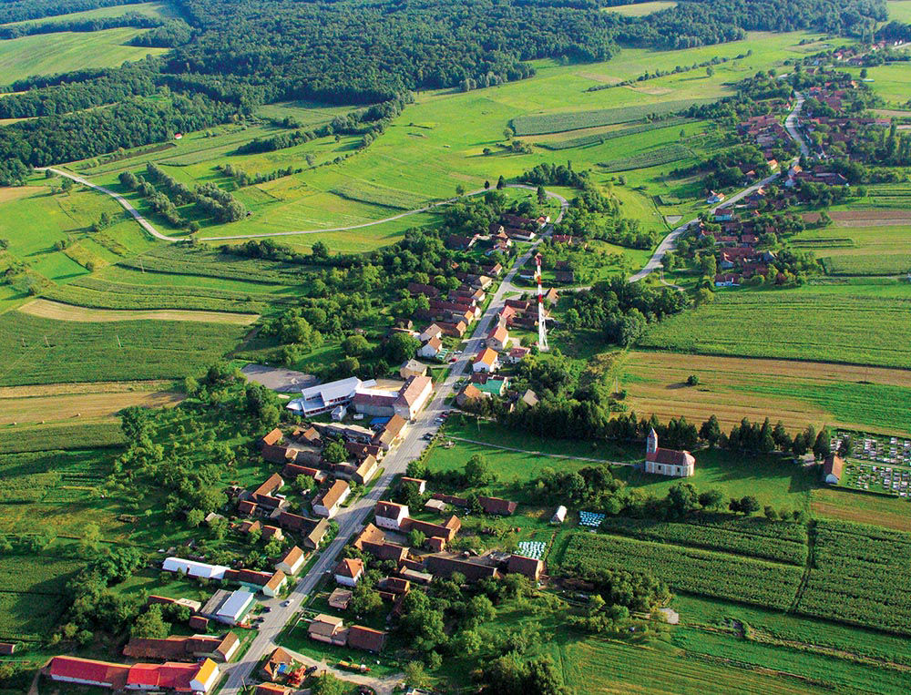
OPĆINA DEŽANOVAC
Proračunski vodič za građane uz Proračun Općine Dežanovac za 2026. godinu
s projekcijama za 2027. i 2028. godinu

Slide 2
Što je proračun?
Proračun je jedan od najvažnijih dokumenata koji se donosi na razini jedinica lokalne samouprave
Proračun je akt kojim se procjenjuju prihodi i primici, te utvrđuju rashodi i izdaci jedinice lokalne samouprave za proračunsku godinu. Sadrži projekciju prihoda i primitaka, te rashoda i izdataka za sljedeće dvije godine
Propis kojima se regulirana sva pitanja vezana uz proračun je Zakon o proračunu („Narodne novine” broj 144/21)

Slide 3
Kako se donosi proračun?
Proračun je temeljni akt koji donosi predstavničko tijelo jedinica lokalne samouprave (Općinsko vijeće)
Proračun se po Zakonu mora donijeti najkasnije do kraja tekuće godine za iduću godinu prema prijedlogu kojeg utvrđuje Općinski načelnik i dostavlja predstavničkom tijelu do 15. studenog tekuće godine
Ako se proračun ne donese u roku obavlja se:
- privremeno financiranje (u trajanju najduže 3 mjeseca)
- raspuštanje Općinskog vijeća
- Prijevremeni izbori za Općinsko vijeće

Slide 4
Sadržaj proračuna
Proračun se sastoji od općeg i posebnog dijela
OPĆI DIO se sastoji od Računa prihoda i rashoda i Račun financiranja koji obuhvaća prihode i primitke, te rashode i izdatke po vrstama
POSEBNI DIO se sastoji od plana rashoda i izdataka iskazanih po glavama, unutar svake glave nalaze se programi, projekti i aktivnosti koje se planiraju financirati

Slide 5
Prihodi i primici, rashodi i izdaci proračuna i financijskog plana iskazuju se prema proračunskim klasifikacijama kako slijedi:
Organizacijska klasifikacija
Programska klasifikacija
Ekonomska klasifikacija
Funkcijska klasifikacija
Lokacijska klasifikacija
Izvori financiranja

Slide 6
Rashodi proračuna po ekonomskoj klasifikaciji
Rashodi poslovanja
Rashodi za zaposlene (plaće, naknade, doprinosi na plaće)
Materijalni rashodi (naknade troškova zaposlenicima, uredski materijal, energija, telefon, pošta, intelektualne usluge, reprezentacija, održavanje komunalne infrastrukture)
Financijski rashodi (bankarske usluge, kamate na kredite)
Pomoći (tekuće i kapitalne)
Naknade građanima i kućanstvima (troškovi koji se odnose na isplate u okviru Socijalnog programa, odlukama vijeća i načelnika
Ostali rashodi – donacije (naknade za rad udruga u kulturi, sportu, socijali, financiranje političkih stranaka i sl.)
Rashodi za nabavu nefinancijske imovine
Rashodi za nabavu proizvedene dugotrajne imovine, izgradnja i modernizacija cesta, izgradnja građevinskih objekata, nabava komunalne opreme
Dodatna ulaganja u nefinancijsku imovinu
Izdaci za financijsku imovinu i otplatu zajmova
Izdaci za otplatu glavnice primljenih zajmova

Slide 7
Prihodi proračuna
Jedno od najvažnijih načela proračuna je da isti mora biti uravnotežen
Ukupna visina planiranih prihoda mora biti istovjetna ukupnoj visini planiranih rashoda
Ukoliko postoji preneseni višak ili manjak prihoda i primitaka iz prethodne godine, on mora biti uključen u proračun
Određeni rashodi mogu se financirati isključivo iz određenih prihoda – namjenski prihodi
Nenamjenskim prihodima (porezi, ostali prihodi) moguće je financirati sve vrste izdataka, a u Općini Dežanovac se uglavnom troše na rashode za zaposlene, materijalne rashode općine, održavanje i izgradnju komunalne infrastrukture i dr.)
Komunalni prihod – isključivo služe za komunalne programe
Komunalni doprinos – izgradnja objekata i uređaja komunalne infrastrukture

Slide 8
Rashodi proračuna
Zadani rashodi (zakonska obveza JLS)
predškolski odgoj, osnovno školsko obrazovanje, protupožarna i civilna zaštita, izrada prostornih planova, održavanje objekata, građenje i uređenje komunalne infrastrukture, crveni križ, plaće i materijalni rashodi tijela JLS
Fakultativni rashodi
Osiguranje dodatnih standarda u javnim potrebama; redovan rad udruga u kulturi, manifestacije, sport, socijalni programi, zdravstvena zaštita, srednjoškolsko i visoko obrazovanje; redovni programi u predškolskom odgoju i obrazovanju (sufinanciranje)

Slide 9
Da li se proračun može mijenjati?
Proračun nije „statičan” akt već se sukladno Zakonu može mijenjati tijekom proračunske godine – Izmjene i dopune proračuna („Rebalans”)
Izmjena i dopuna proračuna istovjetna je proceduri njegova donošenja; „Rebalans” predlaže načelnik, a donosi ga općinsko vijeće
Tijekom proračunske godine može doći do povećanja rashoda i/ili izdataka, odnosno smanjenja prihoda i/ili primitaka zbog nastanka novih obveza za Proračun illi promjene gospodarskih kretanja. Općinski načelnik u takvim slučajevima dužan je obustaviti izvršenje pojedinih rashoda i/ili izdataka

Slide 10
Prihodi i primici Proračuna Općine Dežanovac
Proračun Općine Dežanovac za 2026. godinu predlaže se u iznosu od 1.984.370,00 EUR
Struktura prihoda i primitaka u iznosu od 1.729.280,00 EUR je sljedeća:
Prihodi poslovanja 1.619.280,00 EUR
Prihodi od prodaje nefinancijske imovine 10.000,00 EUR
Prihodi od financijske imovine i zaduživanja 100.000,00 EUR

Slide 11
Rashodi i izdaci proračuna
Rashodi i izdaci po ekonomskoj klasifikaciji
Sa planiranim prihodima izvršena je raspodjela sredstava u proračunu na rashode poslovanja (skupina 3) u iznosu od 1.240.685,00 EUR, na rashode za nabavu nefinancijske imovine (skupina 4) u iznosu od 543.685,00 EUR i na izdatke za financiranje imovine i otplate zajmova u iznosu od 200.000,00 EUR.

Slide 12
Izgradnja komunalne infrastrukture planirana je u iznosu 230.000,00 EUR, a obuhvaća:
Rekonstrukcija javne rasvjete u iznosu od 15.000,00 EUR
Pristupni put do odarnice na groblju u Trojeglavi u iznosu od 25.000,00 EUR
Uređenje i asfaltiranje ispred pravoslavne crkve u Trojeglavi u iznosu od 10.000,00 EUR
Parkiralište kod mrtvačnice u Blagorodovcu u iznosu od 25.000,00 EUR
Put do groblja u Blagorodovcu u iznosu od 25.000,00 EUR
Parkiralište na katoličkom groblju u Golubinjaku u iznosu od 20.000,00 EUR
Parkiralište na groblju u Gornjim Sređanima u iznosu od 20.000,00 EUR
Parkiralište kod doma u Donjim Sređanima u iznosu od 25.000,00 EUR
Parkiralište kod mrtvačnice u Goveđem Polju u iznosu od 25.000,00 EUR
Nogostup u Ivanovom Polju u iznosu od 10.000,00 EUR
Nogostup na groblju u Sokolovcu u iznosu od 15.000,00 EUR
Parkiralište kod doma u Gornjim Sređanima u iznosu od 15.000,00 EUR

Slide 13
Općina Dežanovac planira redovne djelatnosti:
Nacionalne manjine – predviđena su sredstva u iznosu od 6.000,00 EUR za redovan rad i funkcioniranje Vijeća češke manjine, Vijeća srpske manjine i Vijeća mađarske nacionalne manjine
Mjesna samouprava – predviđena su sredstva u iznosu od 16.000,00 EUR za rad mjesnih odbora i održavanje izbora za članove mjesnih odbora
Razvoj civilnog društva – planirana sredstva u iznosu od 34.900,00 EUR odnose se na financiranje javnih potreba u području djelovanja udruga prijavljenih na natječaj i javni poziv, donacije po odlukama
Osnovnoškolsko obrazovanje – planirana sredstva u iznosu od 5.000,00 EUR odnose se na nabavku školskog pribora, donaciju za školu u prirodi te nabavu obilježja prvim razredima za sigurnost u prometu
Stipendiranje studenata – planirana su sredstva u iznosu od 10.000,00 EUR
Socijalni program – planirana sredstva iznose 148.500,00 EUR odnose se na:
Pomoći umirovljenicima (Uskrsnice i Božićnice) 28.000,00 EUR
Naknada štete pravnim i fizičkim osobama (elementarne nepogode) 10.000,00 EUR
Sufinanciranje rada Crvenog križa Daruvar 3.000,00 EUR
Pomoć za novorođenče (naknada i oprema) 10.000,00 EUR
Jednokratne novčane pomoći obiteljima i kućanstvima 2.000,00 EUR
Sufinanciranje boravka djece u vrtiću-jaslice 25.000,00 EUR
Ostale pomoći kućanstvima 1.000,00 EUR
Potpora mladim obiteljima (kupnja i adaptacija prve nekretnine) 15.000,00 EUR
Zgrada za smještaj starijih osoba u Kreštelovcu 50.000,00 EUR
Sufinanciranje rada pedijatrijske ambulante Daruvar 1.500,00 EUR
Sufinanciranje zdravstvene njege geler 3.000,00 EUR

Slide 14
Javne potrebe u kulturi – planirana su sredstva u iznosu 119.200,00 EUR a obuhvaćaju:
Potpora radu „Češke besede” Dežanovac 1.000,00 EUR
Potpora radu „Češke besede” Donji Sređani 1.000,00 EUR
Potpora radu „Češke besede” Golubinjak 1.000,00 EUR
Potpora radu „Zajednica Mađara Dežanovac” 500,00 EUR
Ulaganje u vjerske objekte – kapitalne donacije 10.000,00 EUR
Dekorativna javna rasvjeta 15.000,00 EUR
Ulaganje u društvene domove (dodatna ulaganja, tekuća i investicijska održavanja) 90.700,00 EUR
Javne potrebe u sportu – planirana su sredstva u iznosu od 15.000,00 EUR a odnose se na financiranje prijavljenih projekata i programa vezanih za promicanje i razvoj sporta na području Općine Dežanovac putem javnog natječaja
Razvoj poljoprivrede – planirana su sredstva u iznosu od 98.530,00 EUR (subvencije poljoprivrednicima, održavanje poljskih puteva, usluge odvjetnika, geodetsko – katastarske usluge, ostali nespomenuti rashodi poslovanja)
Aktivna politika zapošljavanja – javni radovi 5.700,00 EUR
Jačanje gospodarstva –Lokalna akcijska grupa „LAG Bilogora – Papuk” 1.200,00 EUR i Razvojna agencija Daruvar 6.500,00 EUR
Sufinanciranje izgradnje vodovoda i kanalizacije – planirana su sredstva u iznosu od 20.000,00 EUR (vodovod 10.000,00 EUR; kanalizacija 10.000,00 EUR)
Organiziranje i provođenje zaštite i spašavanja – planirana sredstva u iznosu od 99.300,00 EUR odnose se na:
Vatrogasna zajednica Općine Dežanovac 40.000,00 EUR
Javna vatrogasna postrojba 46.000,00 EUR
Civilna zaštita 13.300,00 EUR

Slide 15
Zaštita okoliša – planirana su sredstva u iznosu od 20.650,00 EUR a odnose se na:
Sanacija odlagališta i odvoz otpada 5.650,00 EUR
Deratizacija i dezinsekcija 15.000,00 EUR
Održavanje objekata i uređaja komunalne infrastrukture – planirana sredstva u iznosu od 198.300,00 EUR odnose se na:
Održavanje javne rasvjete 33.000,00 EUR
Održavanje groblja i mrtvačnica 15.500,00 EUR
Održavanje nerazvrstanih cesta 130.000,00 EUR
Održavanje javnih površina na kojima nije dopušten promet motornih vozila 6.600,00 EUR
Održavanje građevina javne odvodnje oborinskih voda 200,00 EUR
Održavanje javnih zelenih površina 10.000,00 EUR
Održavanje građevina i uređaja javne namjene 1.500,00 EUR
Održavanje čistoće javnih površina 1.500,00 EUR
Proračunski korisnik – Dječji vrtić Dežanovac – planirana sredstva u iznosu od 125.000,00 EUR odnose se na redovan rad dječjeg vrtića (administrativno, tehničko i stručno osoblje; materijalni i ostali rashodi; nabava opreme; predškola)

Slide 16
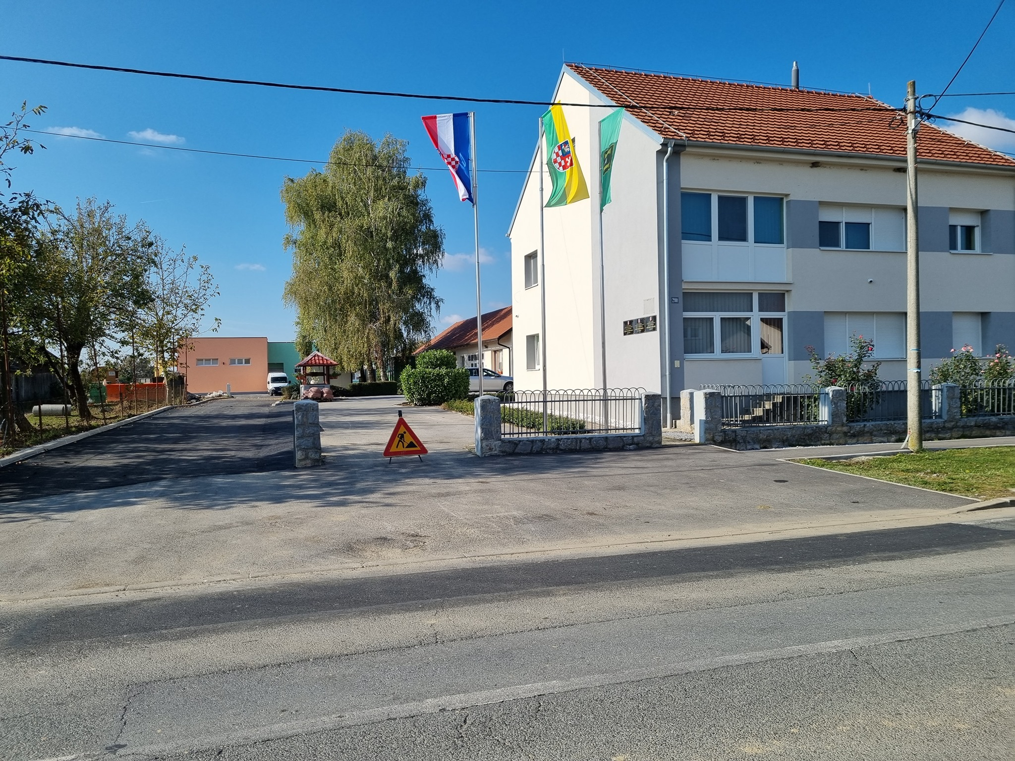
Kontakt:
Dežanovac 288, 43506 Dežanovac
Telefon: 043/381-301; 043/381-905; 043/381-906
E-mail: opcina.dezanovac@dezanovac.tcloud.hr
Web: www.dezanovac.hr
Radno vrijeme: 07.00 – 15.00 sati (Pauza: 11.00 – 11.30)

